Slide 1
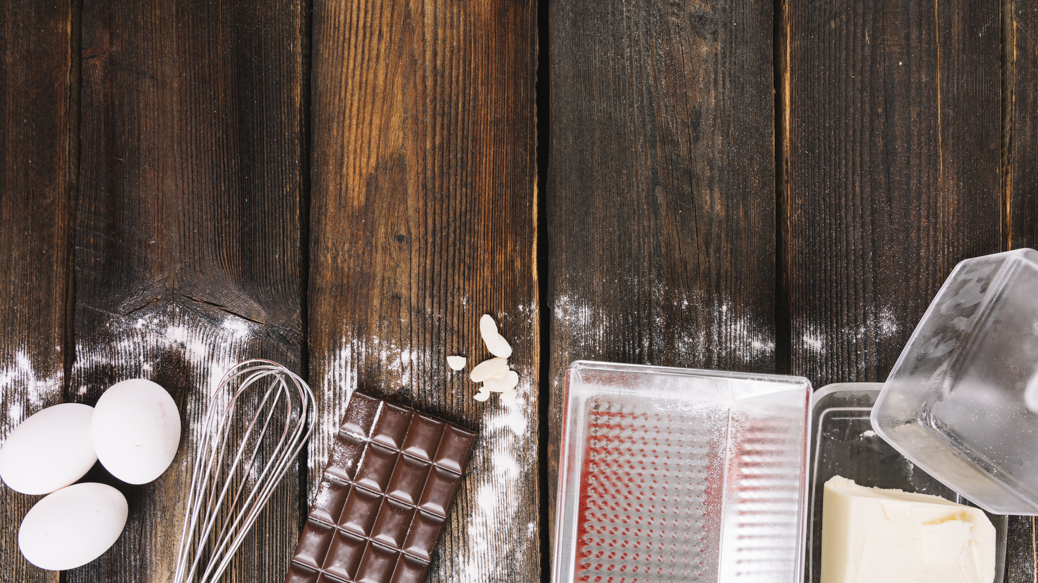
DESIGN THINKING não é
receita de bolo
Notes:
Muito se fala sobre design thinking que é inovação centrada nas pessoas, experiência do usuário. Apenas seguir o processo do “diamante duplo” e fazer uma pesquisa com o usuário, analisar, gerar ideias e prototipar. Tão simples como seguir uma receita e bolo!
E é claro que, muitas dessas receitas seguidas deram certo e foram um sucesso.
Mas será que em muitos casos não seguimos apenas a receita e não analisamos o contexto e cada desafio?

Slide 2
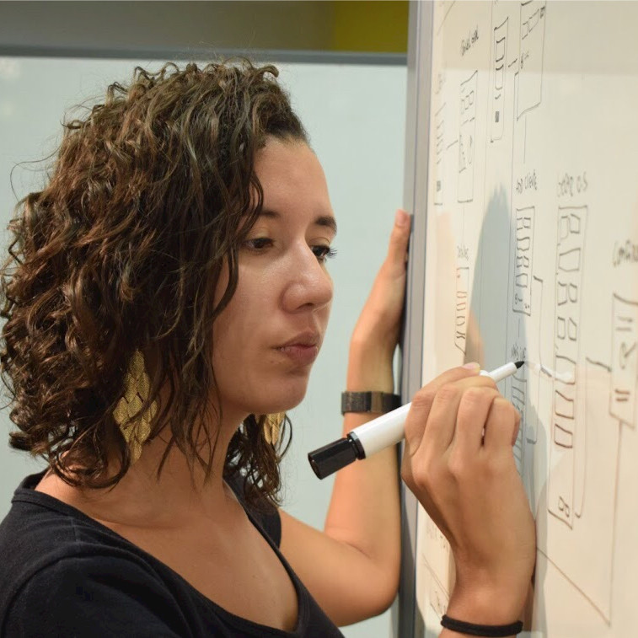
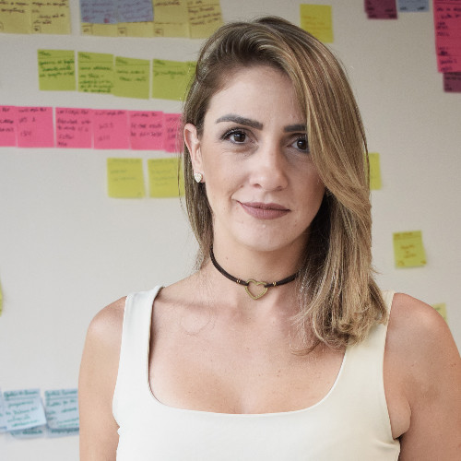

Kamila Oliveira
Gabriela Cavagliero
Service / UX Designer;
Formada em Economia na UFRJ;
3 anos na TOTVS.
Service Designer e Gerente de Projetos (foco em design);
Formada em Administração de Empresas;
4 anos de experiência com inovação e design.

Slide 3
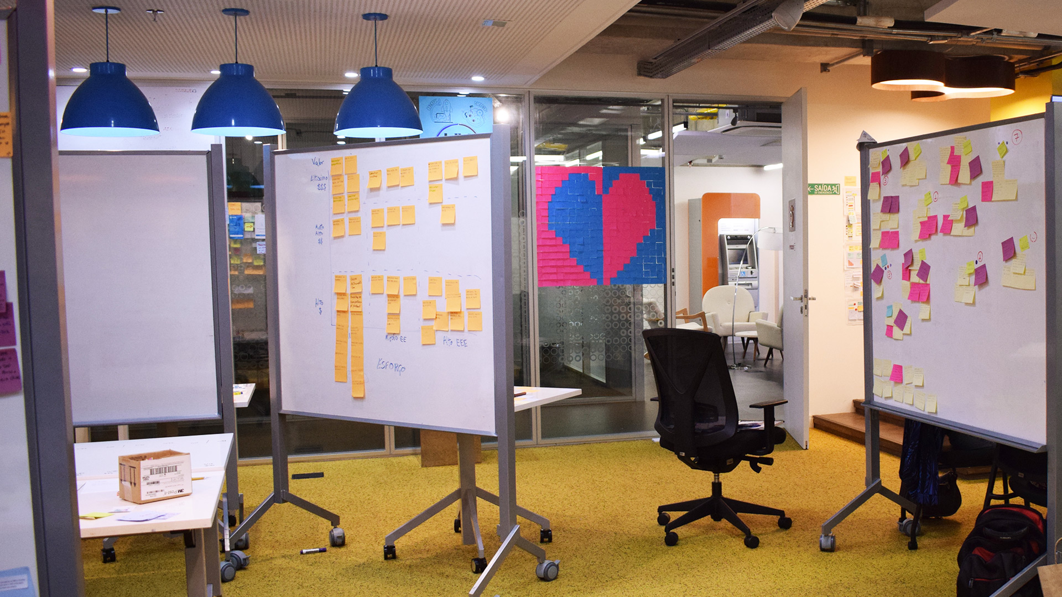

GARANTIR A MELHOR EXPERIÊNCIA PARA AS PESSOAS NA UTILIZAÇÃO DE SOLUÇÕES CORPORATIVAS
Notes:
Quem somos.
Somo uma área de inovação, temos 6 anos de atuação dentro da maior empresa de tecnologia da américa latina.
Nossa missão é garantir a melhor experiência na utilização de soluções corporativas, além disso, focamos na colaboração entre clientes e funcionários.

Slide 4
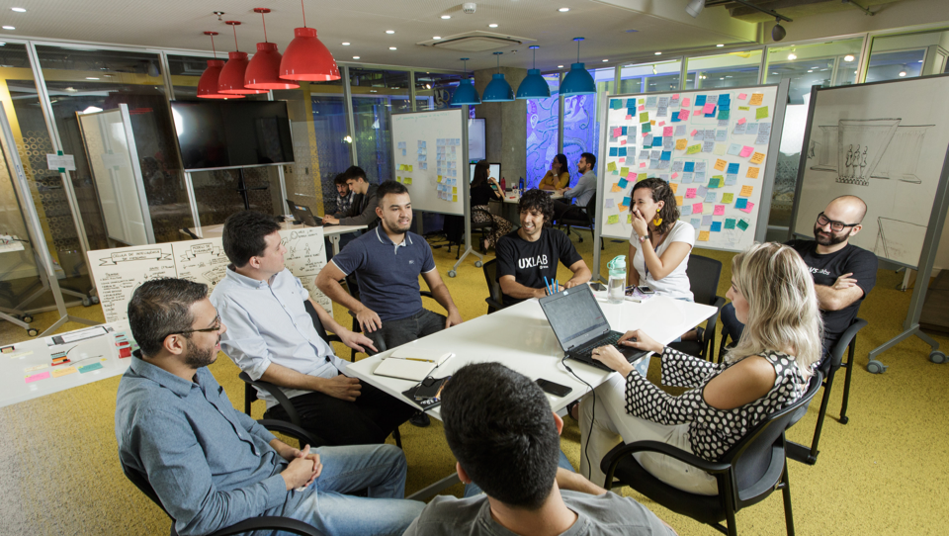

UX Lab em números
Notes:
6 anos

Slide 5





Notes:
Nossa equipe
Somos compostos em 15 designers, com formações em diversas áreas o que torna nossa equipe e nosso trabalho enriquecedor, trazendo vários pontos de vistas diferentes para os projetos que realizamos, garantindo entregas excelentes.

Slide 6
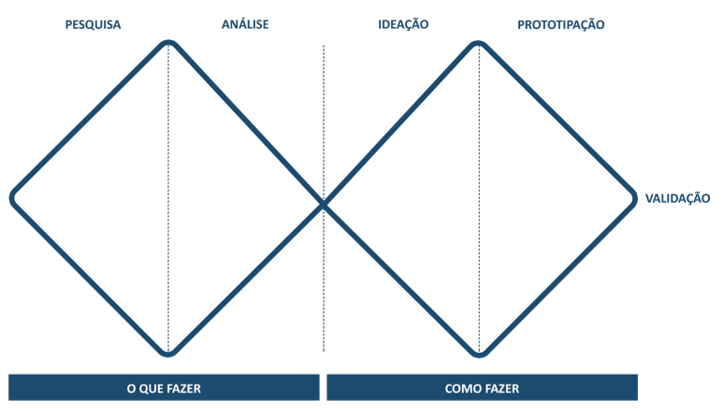
Design thinking
Notes:
Se vc entrar no google e colocar design thinking a primeira imagem que aparece é essa
Diamante duplo: essa era uma a abordagem que nós usávamos para os nosso projetos.
Essa ideia de convergência e divergência que o próprio método constrói.
Nós usavamos o diamante duplo.

Slide 7

TEORIA
Notes:
Que é isso que acontece na maioria dos projetos, temos a parte de pesquisa que esta bagunçado.
E na teoria é isso que acontece...nao e mesmo?

Slide 8
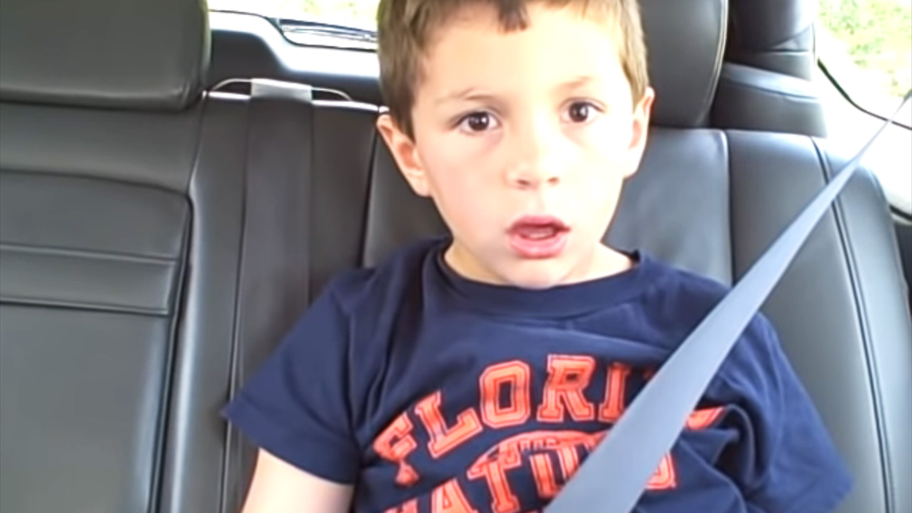
IS THIS
REAL LIFE?
Notes:
É a vida real?

Slide 9
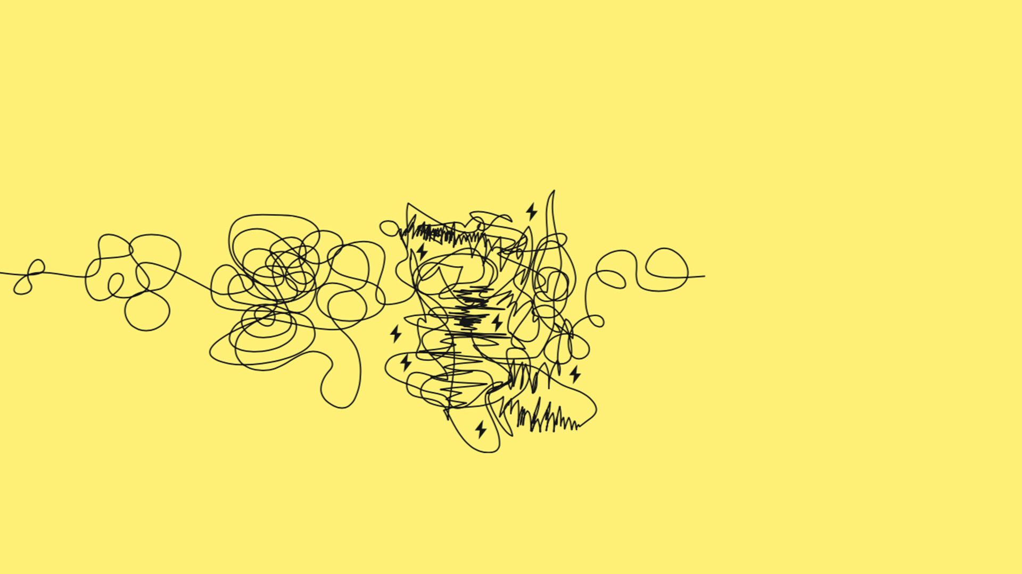
PRÁTICA
Notes:
A realidade é muito mais complexa e bagunçado que a gente imagina durante do projeto. O fato é que nada sai como planejamos.

Slide 10
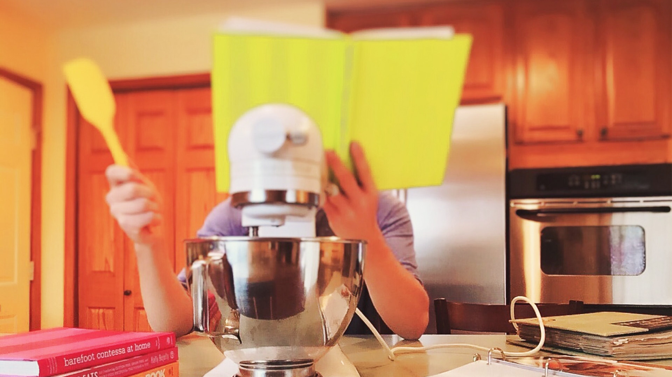
POR QUE…?
Notes:
Porque?
Porque cada projeto é um projeto diferente, pessoas diferentes envolvidas, situações inesperadas. Prazos a serem cumpridos (tempo de projeto) e uma serie de outros fatores que contribuem para que cada seu projeto tenha que ser tratado de forma diferente.
Porque não é uma receita de bolo.
Exemplo. E mesmo seguindo a receita de bolo, sabemos que muitas vezes pode não dar certo. É testando o tempo todo
Com nossos erros e acertos, resolvemos mudar, porque entendemos que a gente não podia mais seguir essa receita de bolo dentro do laboratório.

Slide 11
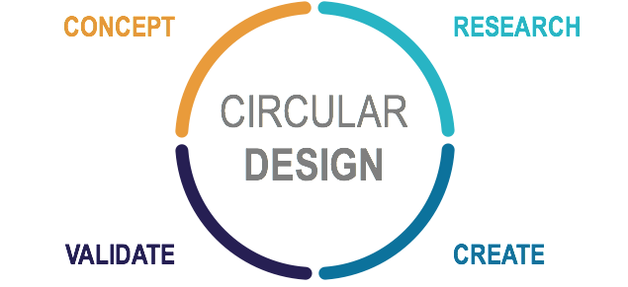
Notes:
Decidimos usar a abordagem do circular design....
É uma referencia da ideo, e entendemos que diferente do diamante duplo que da a ideia de começo meio e fim, o circular design entendemos que todos os projetos precisam estar em constante transformação.
Porque as necessidades das pessoas mudam, o mercado muda e as tecnologias mudam constantemente.

Slide 12
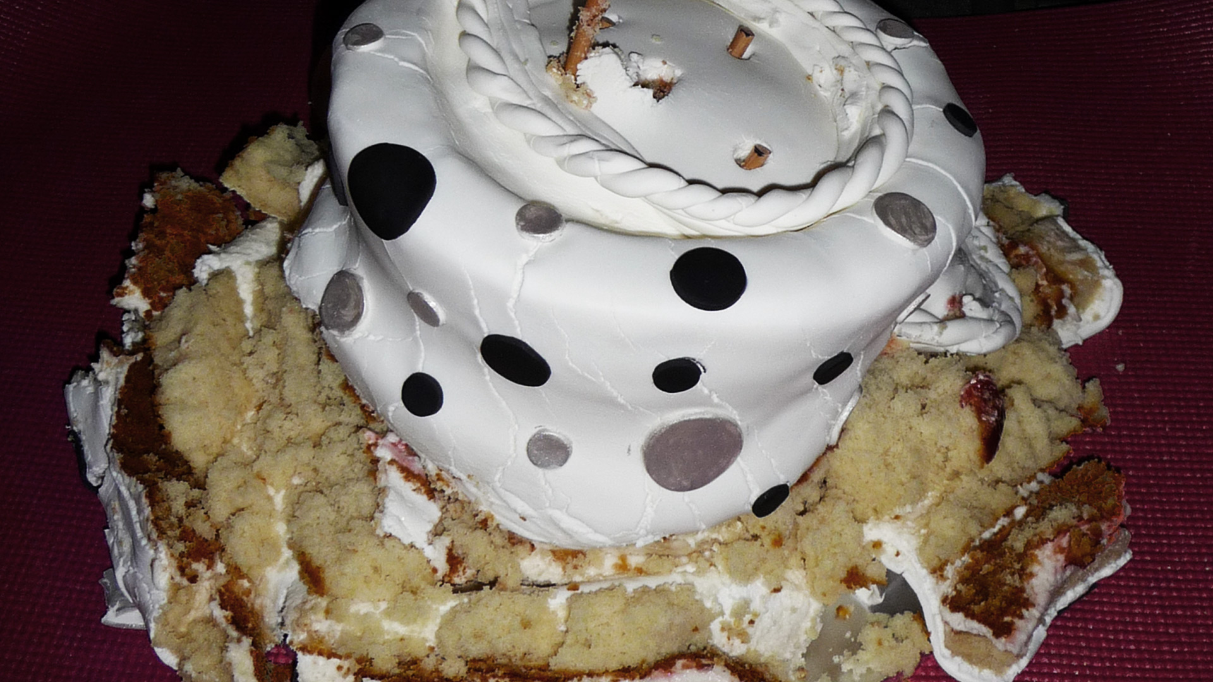
NÃO EXISTE
RECEITA
Notes:
O que precisávamos mudar era o mindset da galera que não dava para seguir essa receita para todos os projetos.
Por exemplo desta imagem … segiram a receita do bolo, mas o bolo nao parou de pé..
Mudamos a abordagem mas o pessoa continuou seguindo a mesma recieta para todos os projetos.. E porque isso nao acontecia?
Antes não fazíamos o entendimento, não tínhamos gestão do conhecimento, muitos projetos íamos entender na fase da pesquisa e tudo isso impactava no tempo de entrega dos nossos projetos que demoravam 1 mês.
E como mudamos isso??

Slide 13
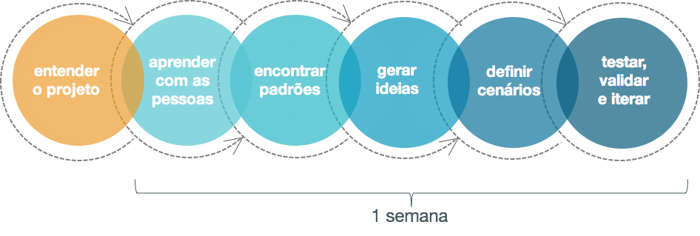
TOTVS Design Sprint
Notes:
Utilizando os ensinamentos do design Sprint, as licoes aprendidas e colocando isso na nossa realidade, mudamos nossa forma de trabalho nos projetos.
Slide da bolinha, mas necessariamente precismos passar por todas as etapas, entenderemos isso no dia zero.

Slide 14
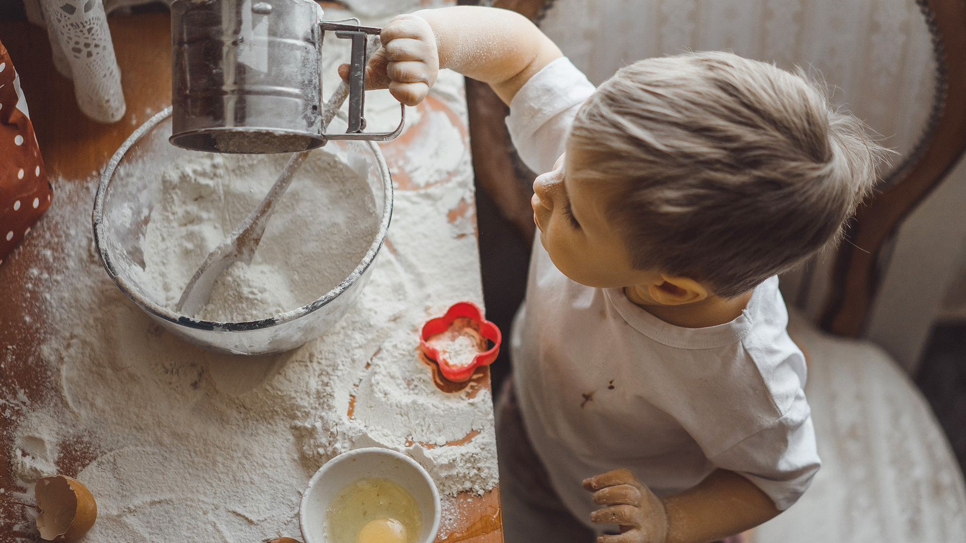
ERROS
E ACERTOS!
Notes:
Estamos compartilhando com vcs erros e acertos, licoes aprendidas do que vivemos.
Precisamos testar, testamos tudo até hoje.
Não adianta utilizar abordagens e colocar numa forma e trabalhar dessa maneira. Primeiro de tudo, precisamos entender a nossa realidade, como é nossa forma de trabalho e o mais importante de tudo, saber lidar com as frustações.
Por é dessa forma que conseguiremos adaptar e mudar rápido, para encontrar a melhor forma de atuação nos projetos de inovação

Slide 15
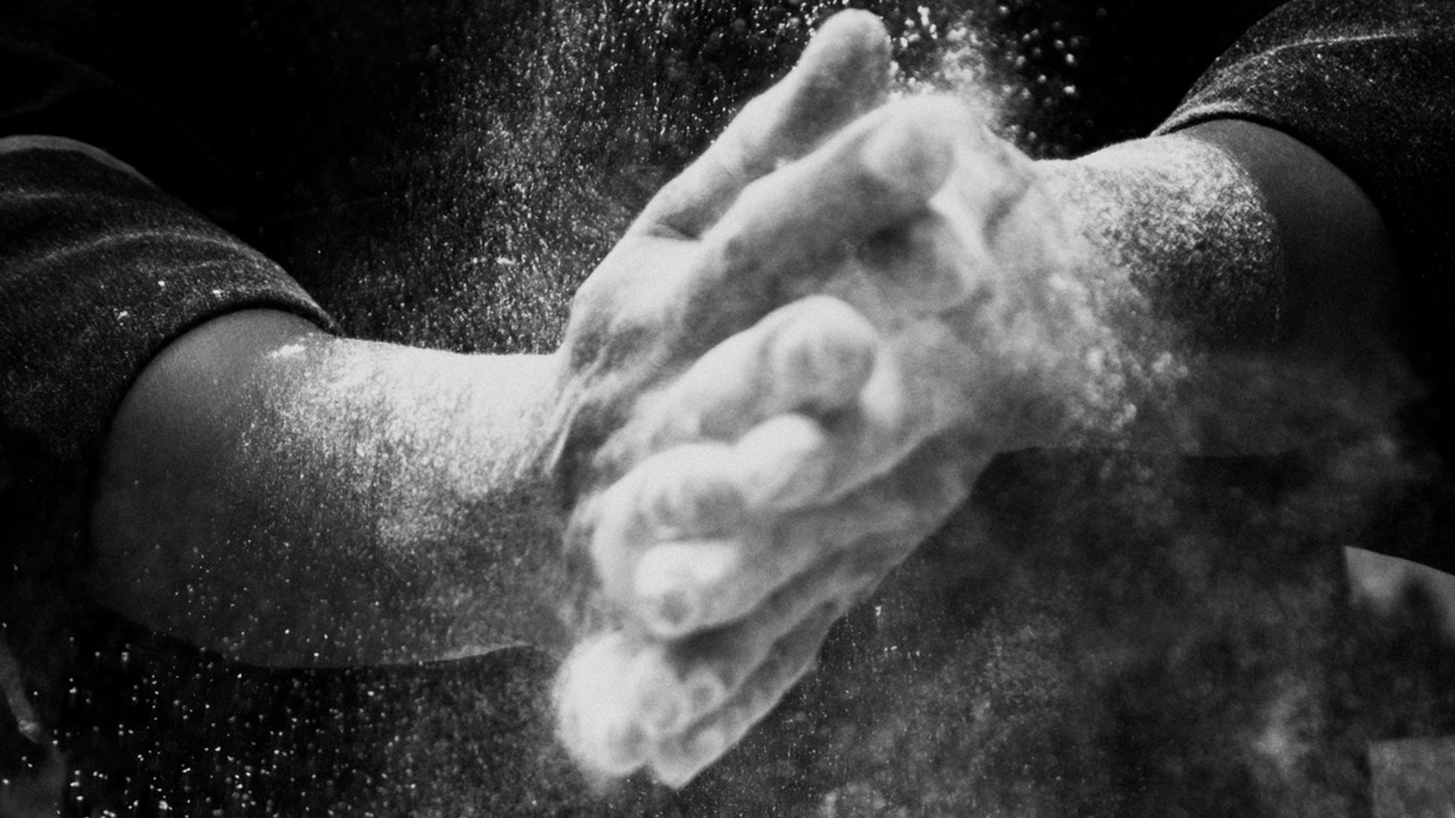
“ Grandes cozinheiros colocam no seu prato mais do que comida.”

Slide 16
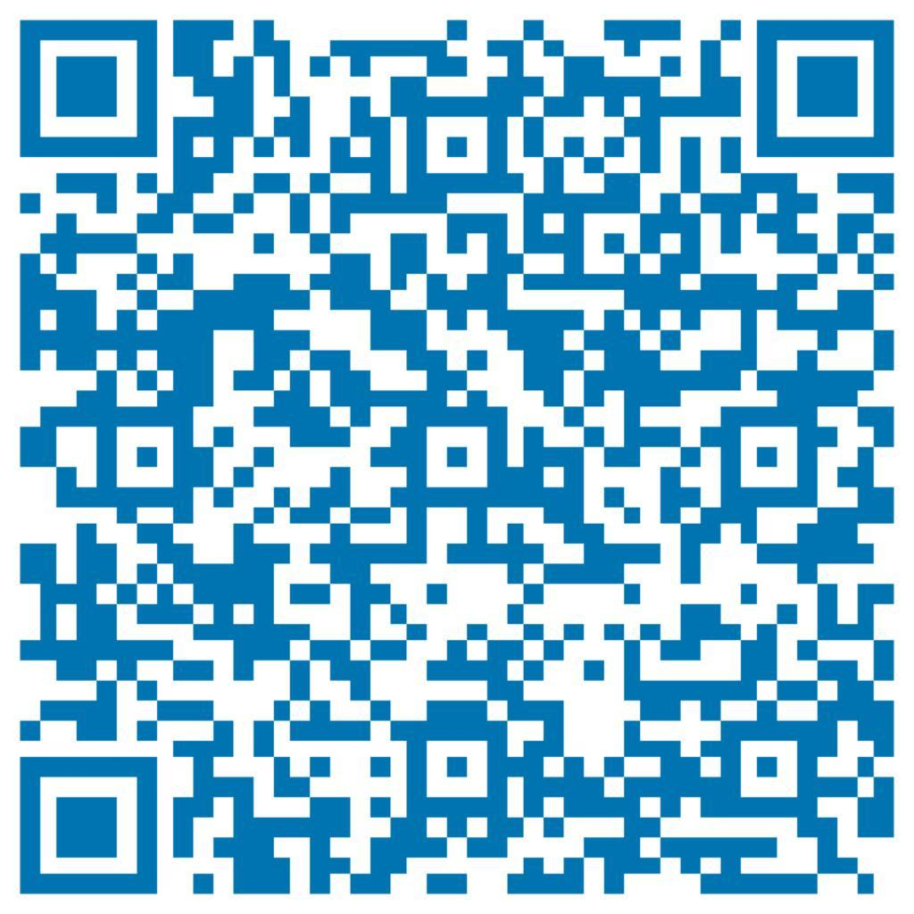
OBRIGADA
Gabriela Cavagliero
Kamila Oliveira
gabriela.cavagliero@totvs.com.br
kamila.oliveira@totvs.com.br

